Slide 1

ОСНОВЫ ПИТАНИЯ РАСТЕНИЙ И ПРИМЕНЕНИЯ УДОБРЕНИЙ
внс Набиуллин Р.З.
ИЗАГРИ: НЕ НА СЛОВАХ, А НА ДЕЛЕ !

Slide 2
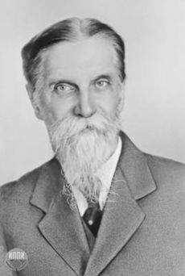
«Нигде, может быть, ни в какой другой деятельности не требуется взвешивать столько разнообразных условий и столько многообразных сведений для успеха, как в земледелии»
Климент Аркадьевич Тимирязев
ИЗАГРИ

Slide 3
РАСТЕНИЕ
- - - - - - - -
КЛИМАТ
ПОЧВА
- - - - - - - - - -
- - - - - - - - - -
УДОБРЕНИЯ
ИЗАГРИ

Slide 4
Действие удобрений
Обеспечивают растения питательными веществами
Усиливают мобилизацию питательных элементов в почве
Изменяют свойства почвы
Повышают энергию жизненных процессов в почве
ИЗАГРИ

Slide 5
Элементы питания для растений
БЕЗУСЛОВНО НЕОБХОДИМЫЕ: C, O, H, N, P, K, Ca, Mg, S, Fe, Na, Cu, Zn, B, Mo, J, Mn, Co, V, Cl | УСЛОВНО НЕОБХОДИМЫЕ: Li, Ag, Sr, Cd, Al, Si, Ti, Рb, Cr, Se, F, Ni
Безусловно необходимый элемент не может быть заменен другим элементом и без него не может быть закончен цикл развития растения.
По условно необходимым элементам есть сведения в положительном их влиянии на ростовые процессы
В соответствие с количеством требующихся элементов питания и их значением в жизни растений различают два периода: критический период и максимального потребления питательных веществ.
Критический период - это период, когда отсутствие элементов, недостаток, избыток или нарушение их соотношения оказывает отрицательное влияние на всё последующее развитие растения. Исправить это положение последующим внесением удобрений невозможно.
ИЗАГРИ

Slide 6
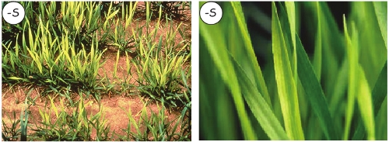
СЕРА (S)
Сера является переносчиком водорода, входит в состав аминокислот, участвует в образовании ферментов, антибиотиков и витаминов, в процессе поглощения кислорода и выделения углерода, улучшает усвоение соединений азота. Сера влияет на образование хлорофилла, способствует фиксации азота из атмосферы, усиленному развитию корней растений, формированию семян и их качества, а также повышает устойчивость сельскохозяйственных культур к низкой и высокой температуре, засухе и радиации. Сера содержится в почве в двух формах: органической (около 80%) и минеральной. Она входит в гумусовые вещества (57%), в белки и аминокислоты почвы. Растения используют в основном легкорастворимые и адсорбированные сульфаты. Сера может частично поглощаться листьями из воздуха в виде SO_{2.} Наибольшую потребность в этом элементе проявляют следующие культуры: крестоцветные, бобовые, зернобобовые и сахарная свекла.
ИЗАГРИ

Slide 7
МИКРОЭЛЕМЕНТЫ
Жизненно - необходимыми для растений являются микроэлементы: Cu, Zn, Mo, Mn, B, Co, Fe,
Условно необходимые: Se, Ni, Si, Cr, F.
Микроэлементы входят в со-став акцепторных веществ: дыхательных ферментов и коферментов, пигментов, витаминов и гормонов; принимают участие в процессах дыхания (Cu, Zn, Mn, Co), фотосинтеза (Cu, и Mn), синтезе белков (Cu, Mn, Co, Ni), ускоряют развитие растений, процессы цветения, оплодотворения и плодоношения, повышают устойчивость к болезням и неблагоприятным условиям внешней среды
Содержание подвижных форм микроэлементов в почвах РТ
Микроэлемент | Содержание в почве, % от обследованной площади
 | низкое | среднее | высокое
Бор | 56,8 | 34,1 | 9,1
Марганец | 66,8 | 24,9 | 3,8
Молибден | 42,2 | 51,0 | 6,8
Цинк | 96,8 | 3,0 | 0,2
ИЗАГРИ

Slide 8
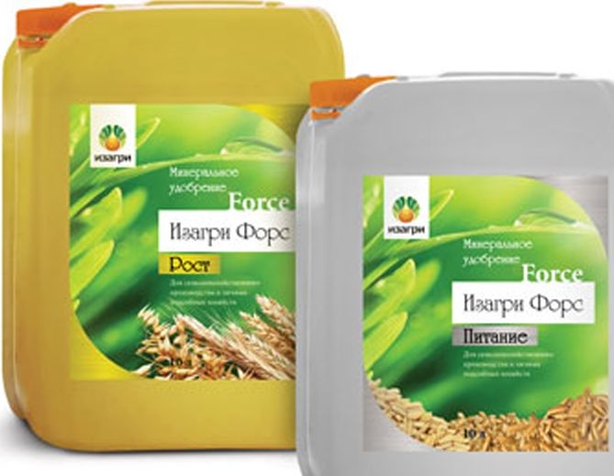
Изагри Форс
Двухкомпонентное удобрение с аминокислотами, органическими кислотами и микроэлементами в хелатной форме для обработки семян
Состоит из двух комплексов: Рост и Питание (используются вместе, в равных соотношениях)
Насыщенный состав из активных компонентов
Аминокислоты - стимуляторы роста растений в составе
Высокоэффективные хелатирующие агенты европейского уровня (BASF) '
КОМПЛЕКС РОСТ |  |  | КОМПЛЕКС ПИТАНИЕ
Аминокислоты в биоактивной L-форме |  | 15,0% | Азот общий | (N) | 6,9%
Органические кислоты |  | 1,0% | в т. ч. нитратный | (N-NO) | 0,2%
Цинк*, растворимый в воде | (Zn*) | 3,36 % | Фосфор, растворимый в воде | (РР>) | 0,55 %
Медь*, растворимая в воде | (Си*) | 3,76 % | Калий, растворимый в воде | (Kfi) | 3,58%
Марганец*, растворимый в воде | (Мп*) | 0,37 % | Молибден, растворимый в воде | (Мо) | 0,67%
Железо*, растворимое в воде | (Fe*) | 0,54% | Бор, растворимый в воде | (В) | 0,57%
Магний, растворимый в воде | (MgO) | 2,37 % | Хром, растворимый в воде | (Сг) | 0,12%
Сера, растворимая в воде | (SO) | 15,2 % | Ванадий, растворимый в воде | (V) | 0,09 %
Кобальт*, растворимый в воде | (Со*) | 0,23 % | Селен, растворимый в воде | (Se) | 0,02 %
Литий, растворимый в воде | (Li) | 0,06 %
Никель, растворимый в воде | (Ni) | 0,02 %
ИЗАГРИ

Slide 9

Изагри Вита
Жидкое удобрение с микроэлементами и аминокислотами для некорневой подкормки растений
Широкий диапазон питательных элементов
Аминокислоты - стимуляторы роста растений в составе
Эффективные хелатирующие агенты европейского уровня (BASF)
Высокая степень усвоения растениями и пролонгированный эффект
Содержание действующих веществ, объёмные %, не | менее
Аминокислоты в биоактивной L-форме |  | 15,0%
Цинк*, растворимый в воде | (Zn*) | 2,51 %
Медь’, растворимая в воде | (Си*) | 1,92%
Марганец*, растворимый в воде | (Мп*) | 0,37 %
Молибден, растворимый в воде | (Мо) | 0,22 %
Бор, растворимый в воде | (В) | 0,16%
Железо*, растворимое в воде | (Fe*) | 0,40 %
Кобальт*, растворимый в воде | (Со*) | 0,11 %
Никель, растворимый в воде | (Ni) | 0,006 %
Азот общий | (N) | 3,20 %
Калий, растворимый в воде | (К,О) | 0,06 %
Магний, растворимый в воде | (MgO) | 2,28 %
Сера, растворимая в воде | (SO,) | 9,34 %
ИЗАГРИ

Slide 10
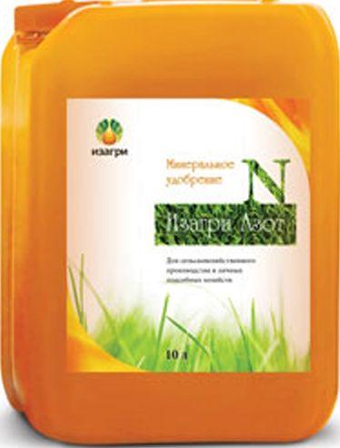
Изагри Азот
Минеральное удобрение в форме суспензии с высоким содержанием азота Высокая концентрация азота в единице объема Биоактивный комплекс смачивающих компонентов Богатый спектр микроэлементов в доступной растениям форме Эффективные хелатирующие агенты европейского уровня (BASF) Идеальная альтернатива традиционным азотным подкормкам
Содержание действующих веществ, % объёмные, | не менее
Азот общий | (N) | 41,1 %
в т. ч. нитратный | (N-NOj) | 10,0%
Калий, растворимый в воде | (К,О) А | 4,11 %
Фосфор, растворимый в воде | (Р.О₅) | 2,47 %
Сера, растворимая в воде | (SO,) | 2,33 %
Магний, растворимый в воде | (MgO) | 0,48%
Цинк*, растворимый в воде | (Zn*) | 0,27 %
Медь*, растворимая в воде | (Си*) | 0,14%
Молибден, растворимый в воде | (Mo) | 0,07%
Железо*, растворимое в воде | (Fe*) | 0,04 %
Бор, растворимый в воде | (В) | 0,03 %
Марганец*, растворимый в воде | (Мп*) | 0,02 %
Селен, растворимый в воде | (Se) | 0,03 %
Кобальт*, растворимый в воде | (Co*) | 0,01 %
Комплекс смачивающих веществ |  | 1,0%
ИЗАГРИ

Slide 11

Изагри Фосфор
Жидкое удобрение, богатое фосфором, комплексом аминокислот и микроэлементов
Высокая концентрация фосфора в единице объема
Аминокислоты - стимуляторы роста растений в составе
Богатый спектр микроэлементов в доступной растениям форме
Эффективные хелатирующие агенты европейского уровня (BASF)
Биоактивный комплекс смачивающих компонентов
Содержание действующих веществ, % объёмный, не менее
Фосфор, растворимый в воде | (Р₂О₅) | 27,7 %
Азот общий | (N) | 9,7%
Калий, растворимый в воде | (К₂О) | 6,8%
Магний , растворимый в воде | (MgO) | 0,27 %
Сера, растворимая в воде | (sop | 0,53 %
Цинк*, растворимый в воде | (Zn*) | 0,40 % I
/Медь*, растворимая в воде | (Си*) | 0,13%
Железо*, растворимый в воде | (Fe*) | 0,16%
Марганец*, растворимый в воде | (Мп*) | 0,08 %
Бор, растворимый в воде | (В) | 0,23 %
Молибден, растворимый в воде | (Мо) | 0,08 %
Кобальт*, растворимый в воде | (Со*) | 0,02 %
Аминокислоты в биоактивной Е-форме |  | 2,0%
Комплекс смачивающих веществ |  | 1,0%
ИЗАГРИ

Slide 12
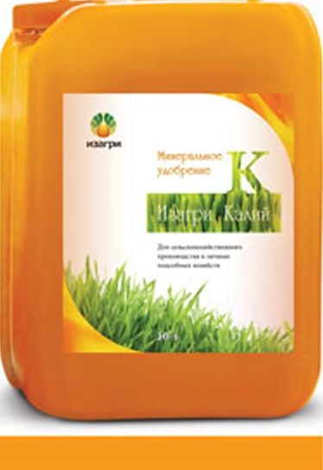
Изагри Калий
Жидкое удобрение, богатое калием и комплексом микроэлементов в хелатной форме Высокая концентрация калия в единице объема Биоактивный комплекс смачивающих компонентов Богатый спектр микроэлементов в доступной растениям форме Эффективные хелатирующие агенты европейского уровня (BASF) Быстрое усвоение растениями
Калий, растворимый в воде | (К₂О) | 15,2%
Фосфор, растворимый в воде | (РА) | 6,6%
Азот общий | (N) | 6,6%
в т. ч. нитратный | (N-NO₃) | 2,5%
Сера, растворимая в воде | (sop | 4,6%
Марганец*, растворимый в воде | (Мп*) | 0,33 %
Медь*, растворимая в воде | (Си*) | 0,12%
Цинк*, растворимый в воде | (Zn*) | 0,07%
Железо*, растворимое в воде | (Fe*) | 0,07 %
Молибден, растворимый в воде | (Мо) | 0,07%
Бор, растворимый в воде | (В) | 0,01 %
Селен, растворимый в воде | (Se) | 0,003 %
Кобальт*, растворимый в воде | (Со*) | 0,001 %
Комплекс смачивающих веществ |  | 1,0%
ИЗАГРИ

Slide 13

Изагри Бор
Жидкое органоминеральное удобрение для профилактики дефицита бора Высокое содержание бора в доступной для растений форме Быстрое усвоение растением за счёт проникающего компонента Эффективная профилактика и лечение болезней, вызванных дефицитом бора (гниль сердцевины у свеклы, поражение нартой клубней картофеля) Рекомендуется для некорневой подкормки свеклы, подсолнечника, рапса, кукурузы, картофеля, бобовых культур, винограда, плодовых насаждений
Содержание действующих веществ, % объёмные, не менее Бор, растворимый в воде, в органической форме Молибден, растворимый в воде Проникающий агент* * для быстрого и эффективного поступления бора в ткани растений
(В) (Мо)
12,32% 1,0% 17,0 %
ИЗАГРИ

Slide 14

Изагри Цинк
Жидкое удобрение для культур, чувствительных к дефициту цинка
Высокое содержание цинка в доступной для растений форме
Быстрое усвоение растением за счёт проникающего компонента
Эффективные хелатирующие агенты европейского уровня (BASF)
Рекомендуется для некорневой подкормки кукурузы, сахарной свеклы, картофеля, бобовых, зерновых и зернобобовых культур, плодовых насаждений
Цинк, в форме органических комплексов и синтетического хелатообразователя (EDTA, BASF) | (Zn) | 12,43%
Азот общий | (N) | 5,53 %
в т. ч. нитратный | (N-NO₃) | 2,26 %
Сера, растворимая в воде | (SO₂) | 4,88%
Проникающий агент* |  | 1,0%
ИЗАГРИ

Slide 15
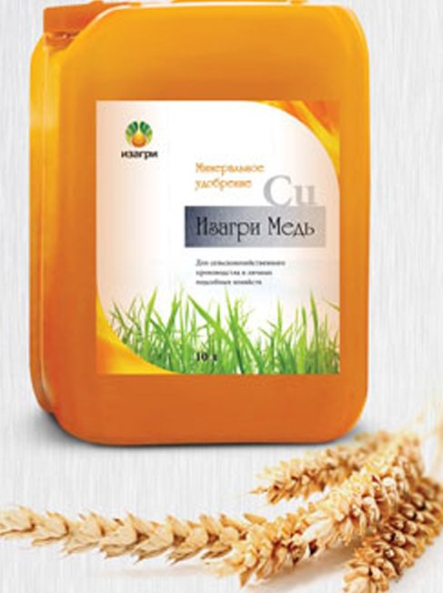
Изагри Медь
Жидкое органоминеральное удобрение для культур, чувствительных к недостатку меди
Высокое содержание меди в доступной для растений форме
Аминокислоты - стимуляторы роста растений в составе
Быстрое усвоение растением за счёт проникающего компонента
Предназначено для некорневой подкормки зерновых культур, картофеля, кукурузы, рапса, плодовых деревьев, винограда
Содержание действующих веществ, % объёмные, не менее
Медь, растворимая в воде, в форме органических хелатных комплексов 11,14 %
Аминокислоты в биоактивной L-форме 11,0 %
_{Азот общий 10,79%}
в т. ч. н итратный 1,74 %
Сера, растворимая в воде 8,96 %
Проникающий агент* 1,0 %
ИЗАГРИ

Slide 16
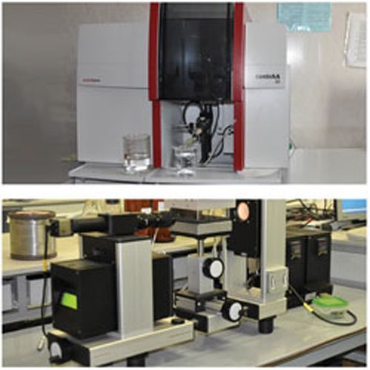
Технологические преимущества:
Собственное производство и выпуск продукции
Использование современных методов физико-химического анализа (атомная абсорбция, масс-спектрометрия, газовая хроматография)
Контроль качества входящего сырья и химический анализ готовой продукции
Автоматизированная линия розлива и дозирования удобрений,
этикетирования и упаковки готовой продукции
Максимальное содержание макро- микроэлементов в доступных формах и стабильных составах
Экологическая безопасность: в составе удобрений отсутствуют опасные и токсичные вещества (ФБУН «Федеральный научный центр гигиены им. Ф.Ф. Эрисмана Роспотребнадзора»)
Тестирование на биологическую эффективность в микровегетационных опытах
ЗАО «ИЗАГРИ» сотрудничаете ведущими российскими и зарубежными научно-исследовательскими институтами с целью проведения всех необходимых испытаний по изучению качества компонентов рецептур, синтезу новых действующих веществ и оценке биологической эффективности удобрений. Поддержка и развитие научной мысли, внедрение инновационных решений является одним из приоритетных направлений деятельности компании.
ИЗАГРИ

Slide 17
БЛАГОДАРЮ ЗА ВНИМАНИЕ
Набиуллин Р.З.
290-66-87
+7927-677-66-87
ИЗАГРИ

